Slide 1
স্বাগতম

Slide 2
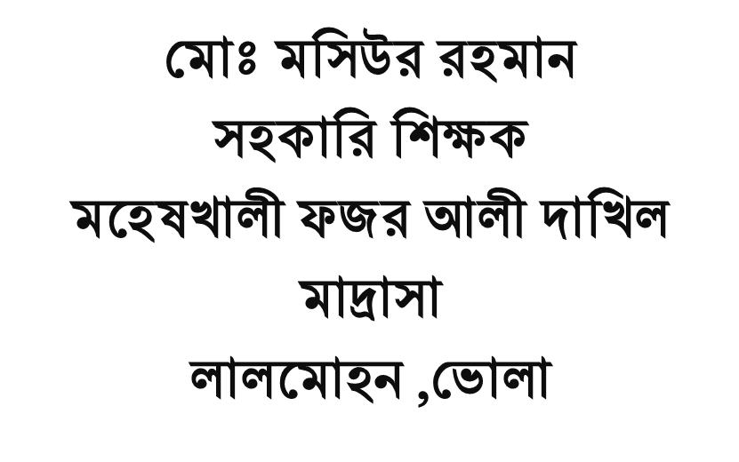
শিক্ষক পরিচিতি
পাঠ পরিচিতি
শ্রেণিঃ ৬ ষষ্ঠ
বিষয়ঃ তথ্য ও যোগাযোগ প্রযুক্তি
অধ্যায়ঃ দ্বিতীয়
পাঠঃ৬

Slide 3
আজকে আমরা শিখব
আউটপুট ডিভাইস

Slide 4
শিখনফল
এ পাঠ শেষে শিক্ষার্থীরা,
আউটপুট ডিভাইস কি তা বলতে পারবে।
মাল্টিমিডিয়া প্রজেক্টর কি কি কাজে ব্যবহার হয় তা লিখতে পারবে।
প্রিন্টার ও প্লটার দিয়ে কি ভাবে প্রিন্ট করা যায় তা ব্যাখা করতে পারবে।

Slide 5
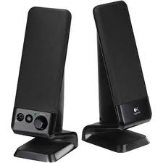
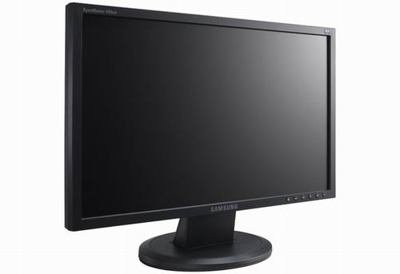
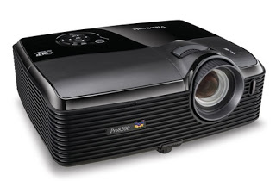
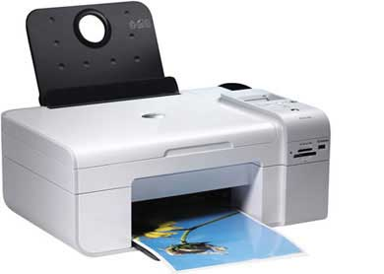
তোমরা কি জান ছবিগুলোর নাম কী?

Slide 6
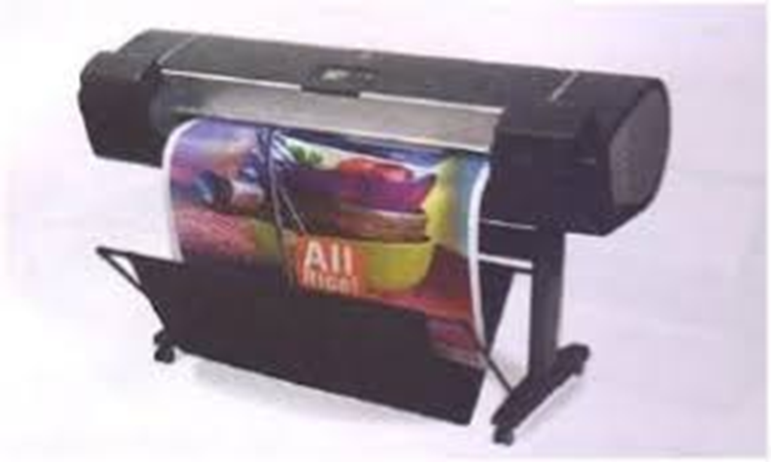
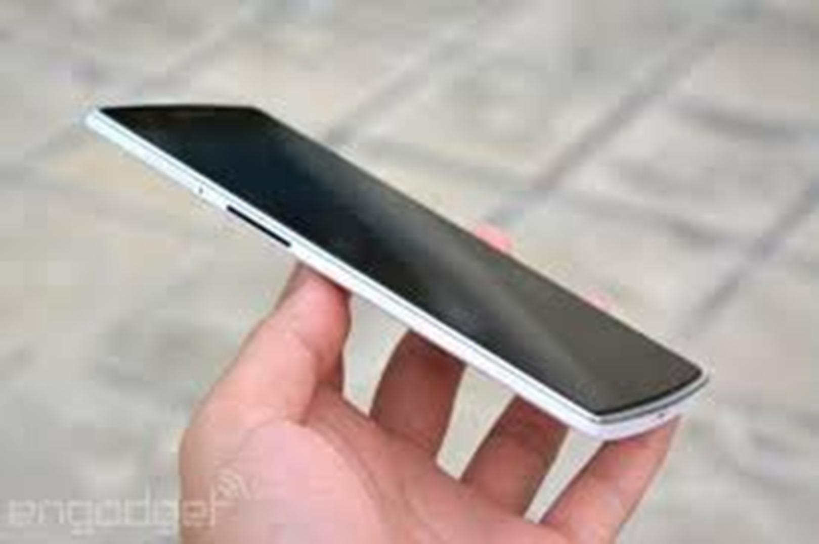
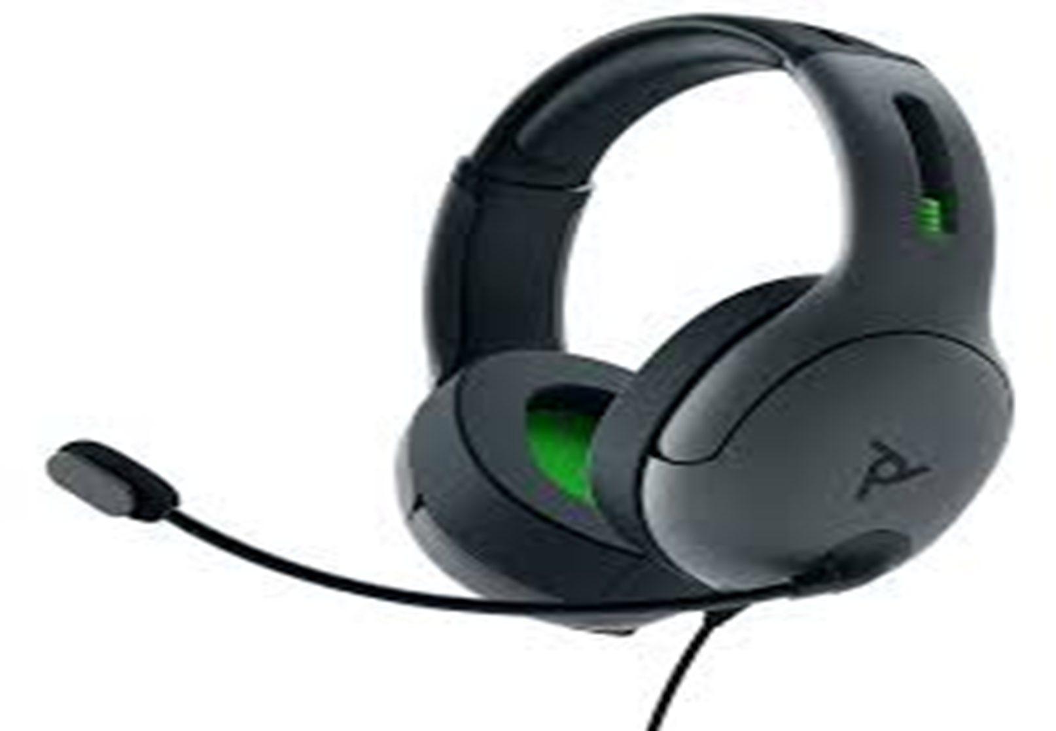

Slide 7
নীচের ছবিগুলি দেখি
প্রেরিত তথ্য প্রক্রিয়াকরণের পর যে যন্ত্রগুলোর মাধ্যমে তার ফলাফল বের করা হয় তাকে আউটপুট ডিভাইস বলে ।

Slide 8
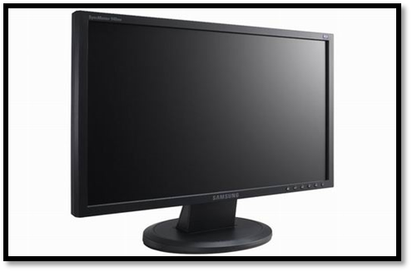

Slide 9
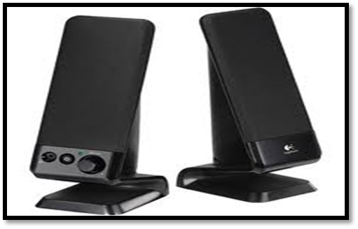

Slide 10
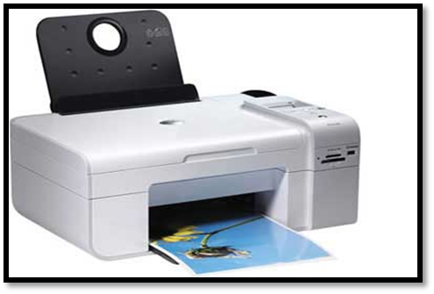

Slide 11
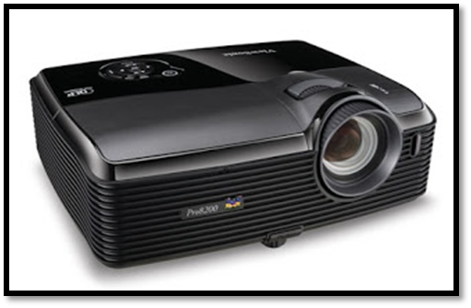

Slide 15
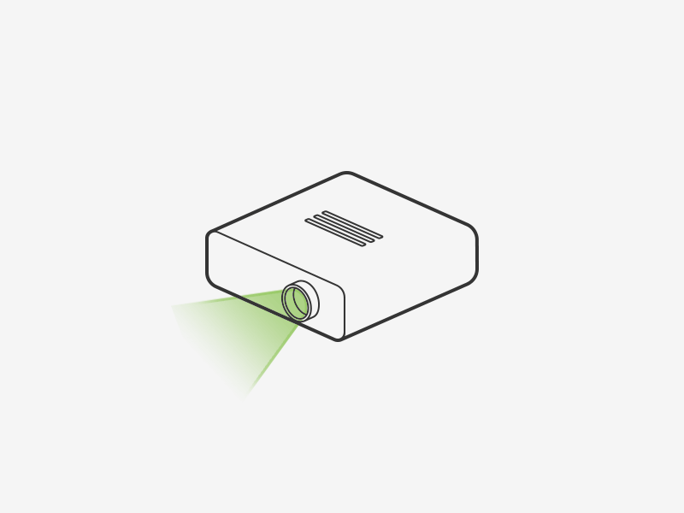
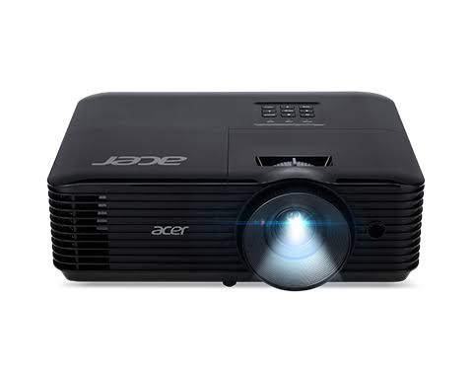
নিচের ছবিটি লক্ষ্য করি
মাল্টিমিডিয়া প্রজেক্টর

Slide 16
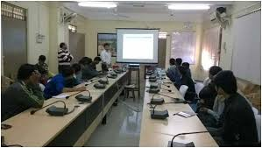
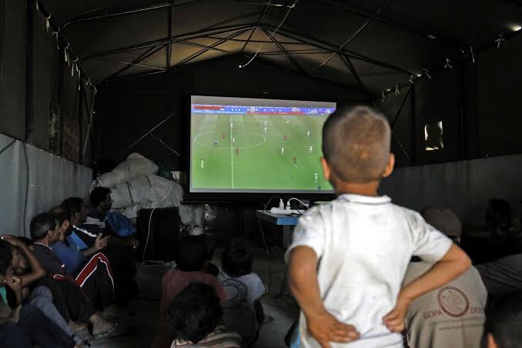
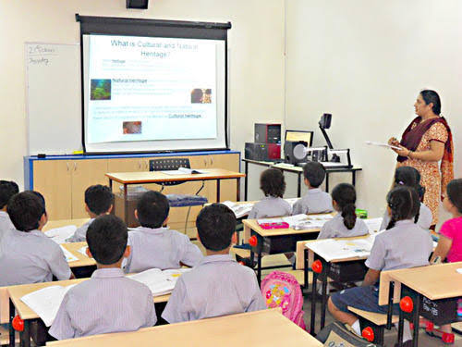
তোমরা কি বলতে পারবে মাল্টিমিডিয়া প্রজেক্টর ব্যাবহার করে কী কী করা যায়?
সেমিনারে কোনো কিছু উপস্থাপন করা যায়।
ওয়ার্ল্ড কাপ খেলা মনিটরের দৃশ্যটি বড় করে দেখানো যায।
মাল্টিমিডিয়া প্রজেক্টর দ্বারা ক্লাসে পাঠ প্রদর্শন করা যায়।

Slide 17
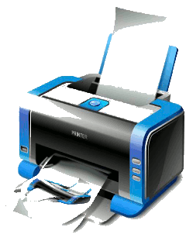
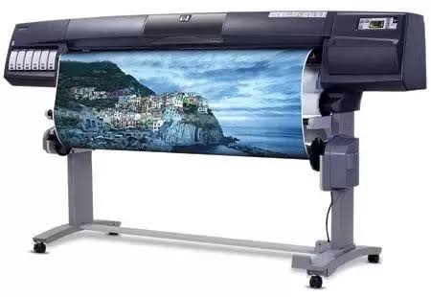
নীচের ছবি দেখ
প্রিন্টার হল সাধারন মাপের বই ছাপানো কাজে ব্যবহার করা হয়। চিঠিপত্র ছাপানোর কাজে ব্যবহার করা হয়।
ব্যানার প্রোস্টারের কাজে প্লটার প্রিন্টার ব্যবহার করা হয়।
প্লটার হল বিজ্ঞাপণ ছাপানো কাজে ব্যবহার করা হয়।

Slide 18
১আউটপুট ডিভাইসের মূল কাজ কী? ক।তথ্য সংগ্রহ খ।ফলাফল বিশ্লেসন গ।তথ্য প্রক্রিয়াকরন ঘ।ফলাফল উপস্হাপন ২কোনটি আউটপুট ডিভাইস? ক।মাউস খ।স্ক্যানার গ।ওয়েব ক্যাম ঘ।মনিটর

Slide 19
মূল্যায়ন
১,আউটপুট ডিভাইস কী ?
২, প্লটার কি কি কাজে ব্যবহার হয় ?

Slide 20
বাড়ির কাজ
প্লটার কি কি কাজে ব্যবহার হয় তার দশটি কাজের বর্ননা দাও

Slide 21
ধন্যবাদ

